Slide 1
Ruoka ja geenit
2. Perinteinen kasvinjalostus
Jussi Tammisola kasvinjalostuksen dosentti
jussi.tammisola@helsinki.fi http://geenit.fi
13.9.2012
Koulutus- ja kehittämiskeskus Palmenia

Slide 2
Viljelykasveja täytyy muuttaa…
11 000 vuotta sitten keksittiin maanviljelys ja kasvinjalostus
  ja ne tekivät nykyaikaisten kulttuurien syntymisen mahdolliseksi
Tärkeitä viljelykasveja ei saatu valmiina
  vaan ne täytyi vallata ihmisen käyttöön vuosituhansien kovalla työllä
Luonnonkasvit eivät ole sopeutuneet ihmisen käyttöön vaan omiin tarpeisiinsa

Slide 3
Viljelykasveja täytyy muuttaa
…ja on niitä jo aika lailla muutettukin
Kasvit puolustautuvat tuholaisiltaan, kuten ihmiseltä, mm. moninaisilla kemiallisilla aseilla
Ihmisen ohjaamalla evoluutiolla, kasvinjalostuksella, viljelykasveja on muutettu toiveittemme suuntaan
Sadot ovat nousseet usein jopa 10–30-kertaisiksi
  puolet tästä on jalostuksen ansiota
Ruokakasvien myrkkyjä ja haitta-aineita on saatu vähenemään
Myös viljelykasvien ravitsevuutta on hieman parannettu
  mm. kohottamalla välttämättömien amino- ja rasvahappojen pitoisuuksia
...mutta paljon enemmän on vielä tekemättä

Slide 4
Kasvinjalostus on viljelykasvien perimän muuttamista
…ihmisen toivomaan suuntaan (JT, OECD 2000)
Kasveja on jalostettu ainakin 11 000 v.
  Ruoasta on tullut ravitsevampaa ja myrkyttömämpää
  Satotasot ovat usein 10–30-kertaistuneet
    -> nykyaikaiset, työnjakoon ja vaihdantaan perustuvat kulttuurit
Vanha jalostus oli
  11 000 v. valmiiden luonnonoikkujen keräilyä:
    Lauri-poika metsäss' häärii, katselevi puita väärii
  300 v. niiden yhdistelyä keinotekoisin risteytyksin
    …kun kasvien seksuaalisuutta alettiin ymmärtää
  60 v. satunnaismuutosten aiheuttamista perimään säteilyllä ja perimää vaurioittavilla kemikaaleilla
    …kun niiden kyky lisätä mutaatiotaajuutta selvisi
Molekyylibiologia syntyi 2. maailmansodan jälkeen
  Suomeen se tuotiin1960-luvulla (Turku, Helsinki)
Geenimuuntelu alkoi1973 (kasveilla 1983)
  ...tai oikeastaan ”virallisesti” jo 1927, jolloin tuotettiin ensimmäiset mutanttikasvit säteilyn avulla; vrt.
  http://geenit.fi/Anal1-12gm.pdf
Notes:
Kasvinjalostus on ihmisen ohjaamaa evoluutiota ̶ kasvin perinnöllisten ominaisuuksien muuttamista ihmisen toivomaan suuntaan, määritteli JT vuonna 2000. OECD omaksui sittemmin tämän määritelmän käyttöönsä (OECD 2000, kohta 22):
” Breeding, one of the techniques of classical biotechnology, can be broadly defined as the modification of a cultivated organism’s genetic material for human needs.” Report of the Task Force for Safety of Novel Foods and Feeds. Organisation for Economic Co-operation and Development, 17th May 2000, C(2000)86/ADD1. http://www.icsu.org/1_icsuinscience/GMO/PDF/oecd2000b.pdf

Slide 5
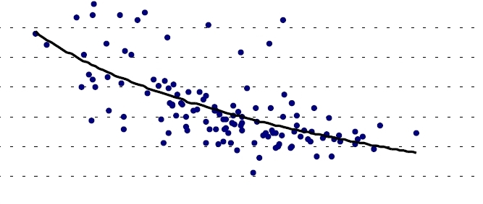
Satoisuus vaikuttaa suuresti viljelykasvien tuotantokustannuksiin
Tuotantokustannukset [€/1000 kg]
Hehtaarisato [kg/ha]
Heikolla satotasolla viljakilon tuotanto tulee monta kertaa kalliimmaksi
Riepponen L (2003). Maa- ja elintarviketalous 19, MTT, 32 s.
http://www.mtt.fi/met/pdf/met19.pdf
Notes:
Riepponen L (2003). Maidon ja viljan tuotantokustannukset Suomen kirjanpitotiloilla vuosina 1998-2000. Maa- ja elintarviketalous 19, MTT, 32 s.
http://www.mtt.fi/met/pdf/met19.pdf

Slide 6
Kasvinjalostuksella kulttuuriin
Keräily
Metsästys
Paimentolaisuus
  Koira kehittyi aiemmin kuin viljelykasvit
Maanviljelys ja kasvinjalostus
  Satotasojen nousu moninkertaisiksi
  -> ruokaa yli oman tarpeen
Tuottavuus nousi, jolloin syntyi perusta vaihdantaan ja työnjakoon perustuvien nykyaikaisiten kulttuurien synnylle

Slide 7
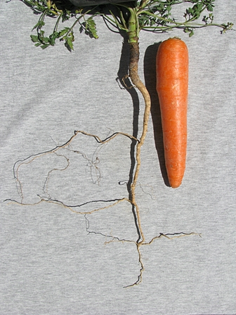
Finfood ry 12.1.2002
Kuva: ©J.Tammisola, Mallorca 2010
  Villiporkkanan kookkain alalaji, isoporkkana
  (Daucus carota ssp. maximus) (vas.)
  Jalostettu porkkana (150 g) (oik.)

Slide 8
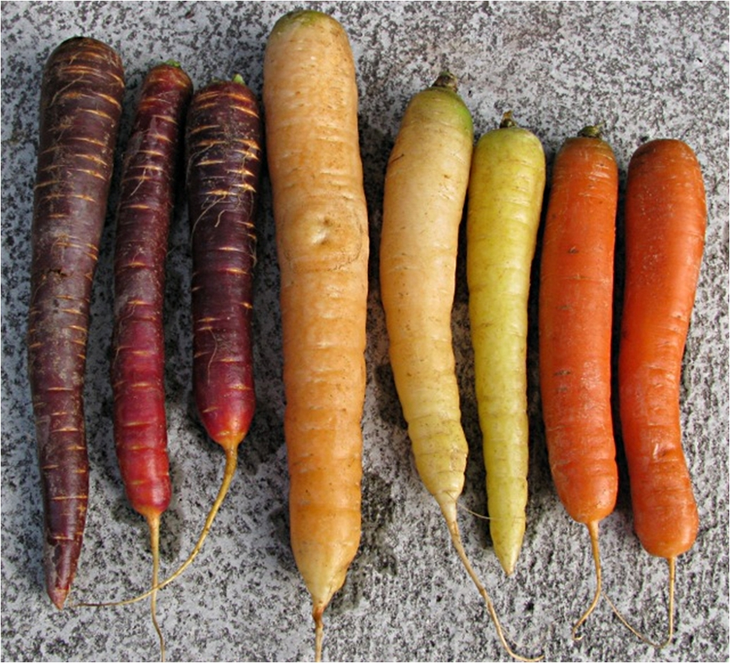
Porkkanoita sellaisina kuin ihminen ne halusi
©Jussi Tammisola
Tämä valikoima löytyi Berliinin maalaismarkkinoilta syksyllä 2009.

Slide 9
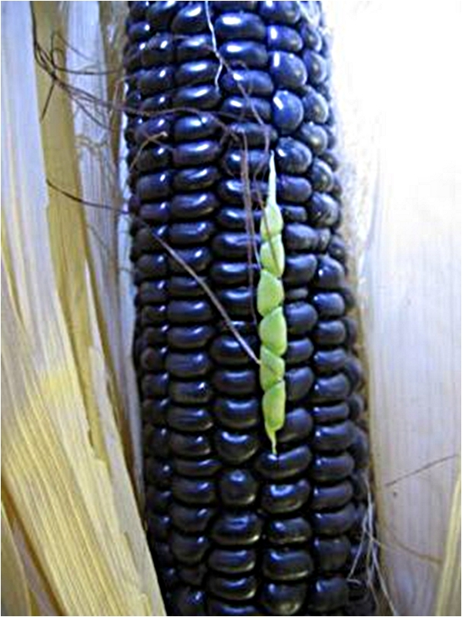
”Luonto antaa meille kaiken mitä tarvitsemme”…?
(A. Vogel, rohdosmiljardööri)
Kantamuoto teosintti
Valitsetko huipputeknologian tuotetta vai luonnon mukaista?
  Kompakysymys: Tämä on Hopi-intiaanien sinistä perinnemaissia, heikkosatoista ja hyvin homehtuvaa...
Notes:
”Luonto antaa meille kaiken mitä tarvitsemme” (rohdosmiljardööri A. Vogel)
Maissin villillä kantamuodolla, teosintillä, oli neljän sentin mittaiset, laihat (yksiriviset) tähkät, joissa muutama kova siemen.
(Menneiden aikakausien) huipputeknologiaa puolestaan edustaa Hopi-intiaanien sininen maissi:
tähkät ovat kovin pieniä
viljely on vaikeaa ja epävarmaa,
satotaso on heikko, ja
kasvi on kovin altis Fusarium-homeen saastunnalle (sato myrkyttyy)
Osaavalla nykyjalostuksella muodikkeesta saattaisi saada terveellisen (?) uuselintarvikkeen – tai ainakin esteettistä vaihtelua maissia suosivien maiden ruokapöytiin?

Slide 10
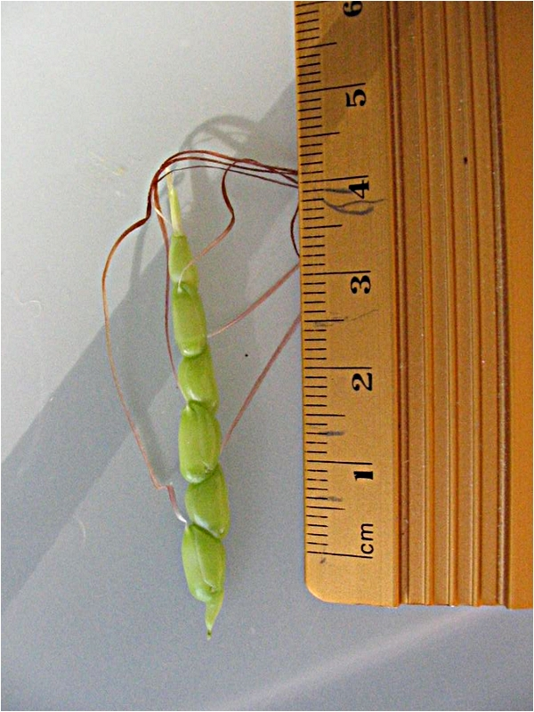
Teosintti – maissin esiäiti

Slide 11
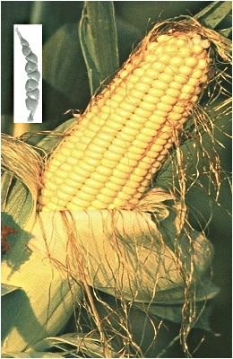
Maissi (7000 v.) ̶ viisinkertainen mutanttihirviö
Perinteinen viljelykasvi, jota luonto ei voisi tehdä
Kehitetty villistä teosintistä
Emikukinnon rakenne muuttui voimakkaasti
  Sitä säätelee 4 kromosomialuetta
Jyvät lakkasivat varisemasta
  Viljoilla 1 tai 2 geenin määräämä ominaisuus
Kertynyt vähintään 5 radikaalia mutaatiota
  …ja lukemattomia pienempiä
Kasvi muuttui sopivammaksi ihmisen tarpeisiin
  …mutta uudet ominaisuudet heikensivät sen kykyä selviytyä luonnossa
Edes pellolla maissi ei ole vuosituhansiin enää tullut toimeen ilman ihmisen hoivaa
  Tähkästä itävät taimet kuolevat tungokseen
  Nuori maissin taimi jää rikkakasvien jalkoihin

Slide 12
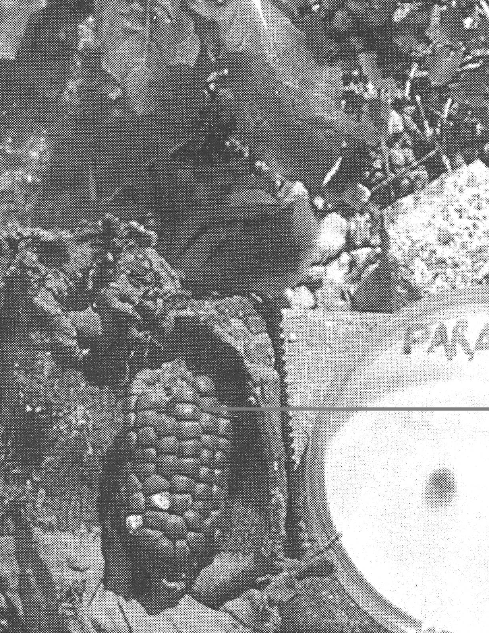
Maissin tähkä 1000 v. sitten (Peru)
…oli vielä pieni (alle 10 cm)
Notes:
Tuhat vuotta sitten maissin tähkät olivat vielä varsin pieniä (kuvassa on mittakaavana petrimalja, halkaisijaltaan 10-12 cm).
Garcia A, Lindner R (1998): A Peruvian maize (Zea mays L.) ear 1000 years old. Plant Genetic Resources Newsletter (IPGRI/FAO) 1020-3362 , (no.113) p. 38.

Slide 13
Kasveilla lajirajojen ylittyminen on arkipäivää
…toisin kuin eläimillä
Vehnä on kolmen eri heinälajin risteytymä
…ja ruisvehnässä yhdistyvät neljän kasvilajin (kolmen eri kasvisuvun) geenistöt
Puutarhamansikka on eurooppalaisen ja amerikkalaisen mansikkalajin risteytymä
  oktoploidi: kromosomiluku on kahdeksankertainen
Rapsi puolestaan on kahden eri kaalikasvilajin risteytymä
  josta saatiin terveellinen vasta 60-luvulla rikkomalla yksi luonnon geeni

Slide 14
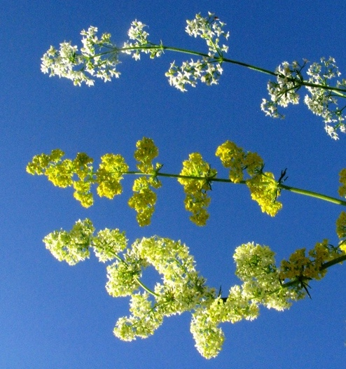
Kelta- ja paimenmatara risteytyvät helposti
Risteytymä Galium verum G. mollugo
Kuva: J.Tammisola, Itä-Pakila 2010
Keltamatara:
Pysty, tuoksuva
Keltakukkainen
Kuivilla kedoilla
”Alkuperäinen”
Paimenmatara:
Rento, tuoksuton
Valkokukkainen
Rehevillä niityillä
Tulokas (1900-luku)
Ihmistoiminta saattoi lajit lähekkäin
13.9.2012

Slide 15
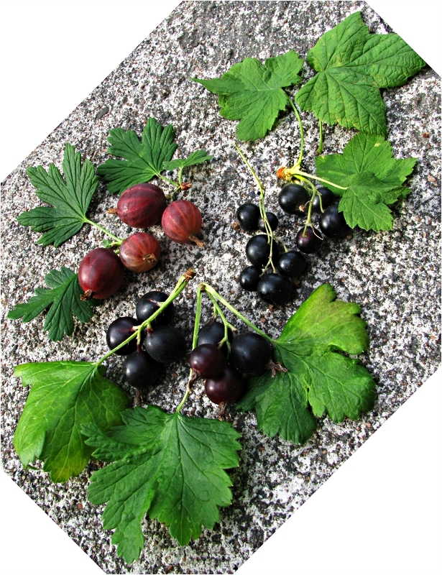
Karukka on karviaisen ja mustaherukan risteytymä 1.
Karukka, Helsinki 2009.
© J.Tammisola

Slide 16
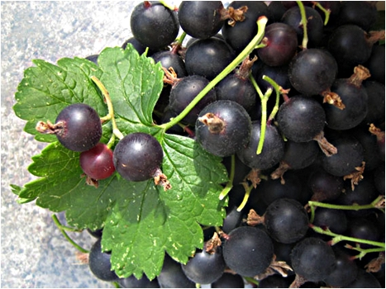
Karukka on karviaisen ja mustaherukan risteytymä 2.
Karukka, Helsinki 2006. © J.Tammisola
Perinteisesti jalostuksessa saadaan vapaasti yhdistää lajikkeeseen kahden eri kasvilajin kaikki tuhannet geenit
Jos taas kasviin tuodaan tuosta geenipuurosta puhdistettuna vain yksi, tarkasti tunnettu geeni
  nykyaikaisten, hallitumpien menetelmien avulla
…laukeavat lainsäädännön raskaat ja kalliit vaatimukset
http://geenit.fi/LabL12.pdf
http://geenit.fi/EP101006LiiteIK.pdf

Slide 17
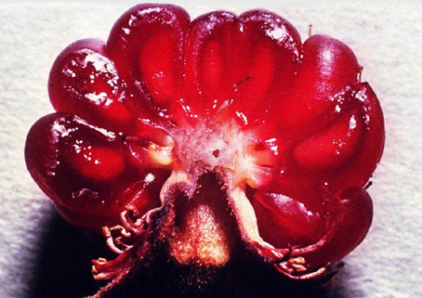
Kesyttääkö uusia villikasveja viljelyyn...?
© J.Tammisola 1968
Mesimarja (Rubus arcticus)
  ”maukkain Euroopan marjoista”
  (Línné 1762)
Harvinaistuva laji – marjojen saanti luonnosta vähenee
Jo Linné teki viljelykokeita
Jalostusyrityksiä 1920-luvulta lähtien
  niukoin tuloksin
Tammisola (1988) J.Agric.Sci.Finl. 60: 327-446 (väitösk.),
Pirinen ym. (1998) Agric. Food Sci. Finl. 7: 455-468
Saako mesimarjan pelastaa?
Notes:
”Saako mesimarjan pelastaa?”
Käsikirjoitus STT:n artikkelipalveluun (JT 8.4.2005)
- julkaistiin useissa päivälehdissä
sisältää myös kuvia
http://www.geenit.fi/MesimSTTKasik080405.pdf
Tammisola J (1988). Incompatibility classes and fruit set in natural populations of arctic bramble (Rubus arcticus L.) in Finland (Selostus: Inkompatibiliteettiluokat ja marjonta mesimarjan suomalaisissa luonnonesiintymissä). J Agric Sci Finl 60: 327-446
väitöskirja mesimarjan marjonnan ekologisesta genetiikasta
[”suomalainen väitöskirja”: Ei siitä liiviä syntynytkään – tulipahan palttoo…]

Slide 18
...vai kehittää kehnoja kompromisseja klassillisilla risteytyksillä?
Mesimarja on epäluotettava ja työläs viljeltävä ”primitiivisten” piirteidensä takia
  viihtyy vain pohjoisessa (huonosti jo Etelä-Suomessa)
  ei kestä rikkakasveja (on heikko kilpailija)
  on taudinarka (virus- ja sienitauteja)
  on itsesteriili (joten marjojen saamiseksi täytyy kasvattaa useita lajikkeita sekaisin)
  marjat ovat pehmeitä eivätkä sovellu mekaaniseen korjuuseen
Rotevampaa kasvutapaa, etelänsietoa ja taudinkestävyyttä voitaisiin saada amerikkalais–aasialaisesta ”sisar”alalajista (ssp. stellatus)

Slide 19
Aromi tärvääntyi, kun
yhdisteltiin tuntemattomia geenejä tukussa, sattuman kauppaa
Näitä kahta mesimarjan ”sisarus”-alalajia risteytettiin perinteisesti keskenään ja takaisin aitoon mesimarjaan päin vuosikausien ajan
  ensin Ruotsissa ja sitten myös Suomessa
  tuloksena eteläisempi, rotevampi ja vähemmän taudinarka ”jalomaarain” (”allåkerbär”)
Mutta! Ainutlaatuinen mesimarjan aromi menetettiin
Jalomaaraimet maistuvat kyllä hyviltä,
mutta aitoa mesimarjalikööriä niistä ei voi valmistaa
Opetus: ”pelastus”ominaisuudet täytyy, varovaisuuden vuoksi, tuoda kasviin puhdistettuina (geenitekniikan avulla).
Pirinen ym (1998) Agric. Food Sci. Finl. 7:455-468

Slide 20
Geenin nouto risteyttämällä villilajista ja puhdistaminen takaisinristeytyksillä
Risteytysjälkeläisen kromosomit ovat mosaiikki risteytysvanhempien kromosomien osista
Viljelykasvi
Villilaji

Slide 21
Olisiko sotkeminen jo kiellettävä?
Miksi ihmeessä pitäisi tehdä turhaa sotkua...
  ...vain, jotta pääsisimme sitä taas heti siivoamaan?
Hyötygeeni kannattaa tuoda mesimarjaan puhtaana
  …ilman haitallisia ”vapaamatkustajia”
Nyt sen osaisimme, eikä enää
  …pikku aromipommiin pääsisi huonon maun geenejä
Uudessa täsmäjalostuksessa kasviin tuodaan
  miljoona kertaa vähemmän vierasta perimäainesta, ja
  10 000 kertaa vähemmän turhia geenejä
  ...joista valtaosa on tavalla tai toisella haitallisia
Onnistunut yksilö löydetään seulomalla
  ...tuhat kertaa vähemmän jälkeläislinjoja kuin vanhassa, likaisessa jalostuksessa
Nykyaikainen geenitieto ja -muuntelu parantaa näin jalostuksen hallittavuutta muutamalla kertaluokalla
(eli 1000–100 000 -kertaisesti)
Saako mesimarjan pelastaa? http://geenit.fi/MesimSTTKasik080405.pdf

Slide 22
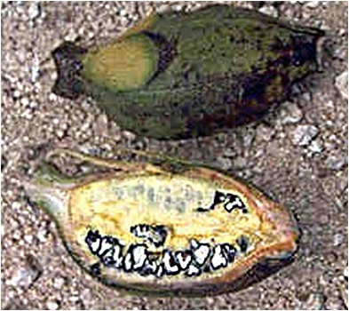
Siemenettömien kasvilajikkeiden jalostus kiellettävä?
Sveitsin bioetiikkasäädös tyrmää esimerkiksi siemenettömien kasvilajikkeiden jalostamisen
…joten pian ostamme kaupasta tällaisia banaaneja:
http://www.dasmirnov.net/media/users/paul/PBF_02_3_image_04_full.jpg

Slide 23
Hyönteiskestävä luomuselleri poltti sadonkorjaajien ihon
Perinteisellä valintajalostuksella saatiin kehitetyksi hyönteisille vastustuskykyisempi sellerilajike
  …josta toivottiin apua luomutuotantoon, jossa ei yleensä ole lupa käyttää orgaanisella kemialla valmistettuja torjunta-aineita
Parempi vastustuskyky perustui siihen, että tämä sellerilajike tuotti solukoihinsa kymmenen kertaa korkeampia pitoisuuksia psoraleenia kuin tavalliset sellerilajikkeet
  Tämä on sama aine, joka auringonvalossa aiheuttaa pitkäaikaisia valovammoja jättiputkia koskettaneen ihmisen ihoon
Ongelma havaittiin, kun kaupan työntekijöiden ja selleriä korjaavien maatyöläisten käsiin alkoi ilmestyä valkopolttoihottumia
Syyn selvittyä lajike vedettiin nopeasti pois markkinoilta
  …jossa se oli jo levinnyt laajaan käyttöön
Notes:
(Terveissä) sellereissä havaittiin vasta 1983 esiintyvän psoraleeneja :
Beier RC, Ivie GW, Oertli EH, Holt DL (1983). HPLC analysis of linear furocoumarins (psoralens) in healthy celery (Apium graveolens). Food Chem Toxicol. 21: 163-5.
http://www.ncbi.nlm.nih.gov/pubmed/6682079
Sellerivauriot kaupan työntekijöillä:
Seligman PJ et al. (1987). Phytophotodermatitis From Celery Among Grocery Store Workers. Arch Dermatol 123:1478-1482.
http://archderm.ama-assn.org/cgi/content/abstract/123/11/1478
Poikkeuksellisen myöhäinen sellerin korjuu (ja siitä johtuva korkeampi psoraleenipitoisuus) aiheutti sellerivammoja Israelissa:
Finkelstein E et al. ( ). An outbreak of phytophotodermatitis due to celery. Int J Dermatol 33: 116-118.
http://dx.doi.org/10.1111/j.1365-4362.1994.tb01539.x
Psoraleenien aiheuttamat valovammat (myös värikuvia):
Cather JC, Macknet MR, Menter MA (2000). Hyperpigmented macules and streaks. Proc Bayl Univ Med Cent 13: 405–406
http://www.ncbi.nlm.nih.gov/pmc/articles/PMC1312240/pdf/bumc0013-0405.pdf

Slide 24
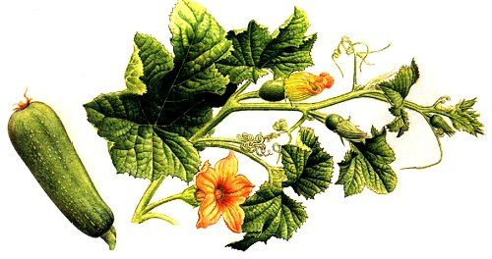
Huonosti suojattu kesäkurpitsa
Kurkkukasvit suojautuvat hyönteistuhoilta cucurbitasiinilla
  kasvin oma, luontainen torjunta-aine
  aiheuttaa kurkkuihin kitkeryyttä
Luomuviljelty kesäkurpitsa vei 16 ihmistä sairaalahoitoon Uudessa Seelannissa v. 2002
  paha kirvavuosi ⇒ kesäkurpitsat kärsivät ja tuottivat ”liikaa” torjunta-ainetta
  cucurbitasiinia on enemmän vanhoissa, vapaapölytteisissä lajikkeissa
  joita luomussa vielä käytetään (ja jopa lisätään omasta siemenestä)
Life Sciences Network 10.5.2002

Slide 25
Genetiikan merkkipaaluja
Suden jalostus koiraksi 130 000 v. (?)
Maanviljelys ja kasvien valintajalostus 11 000 v.
Risteytysjalostus 300 v.
Evoluutioteoria (Darwin 1859)
Perinnöllisyyslait (Mendel 1866)
  de Vries, Correns & Tschermak (1900)
Bakteerin geeni koostuu dna:sta (Avery ym. 1944)
Mutaatiojalostus 70 v.
Viruksen perimä koostuu dna:sta (Hershey & Chase 1952)
Dna:n rakenne selvisi (Watson & Crick 1953)
Geenit ja Mendelin lait ovat porvariston keksintöä.
  Hankitut ominaisuudet periytyvät, kun koulutetaan kyllin ankarasti (Stalin & Lysenko 1948)
Geenitoiminnan säätely (Jacob & Monod 1961)
Geneettinen koodi ja proteiinisynteesi (60-luku)
Geenitekniikka mikrobeilla 1973, kasveilla 1983
EU:n geenitekniikkadirektiivi (1990)
Lituruohon geenistö luettiin läpi (v. 2000)
Notes:
Tietoa lituruohosta (Arabidopsis): http://www.arabidopsis.org/portals/education/aboutarabidopsis.jsp

Slide 26
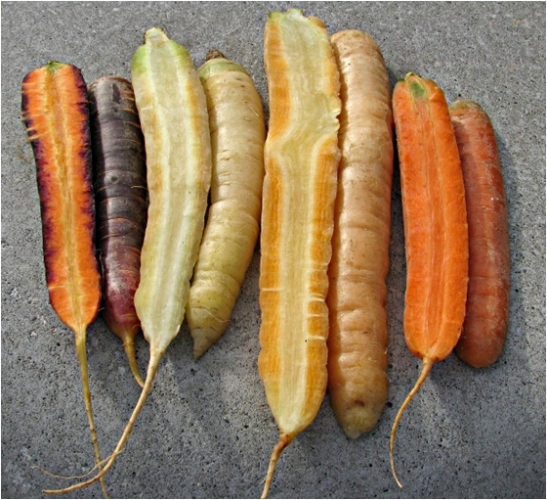
Geneettinen diversiteetti eli perinnöllinen monimuotoisuus
On kaiken (perinteisen) kasvinjalostuksen perustana
Saa pohjimmiltaan kiittää mutaatioita…
  Muuttuneet perimärakenteet (geenit, geenien säätelyjaksot, kromosomit tai kromosomistot)
…ja mutaatioiden uusia yhdistelmiä
  Geenien siirtyminen eliöstä toiseen
  Perintöaineksen järjestyminen uudelleen (rekombinaatio)
Berliini 2009 © J.Tammisola
Notes:
Porkkanoiden värimuotoja. Ostettu Berliinin maalaismarkkinoilta Wittenbergin aukiolta 27.10.2009. ©Jussi Tammisola 2009

Slide 27
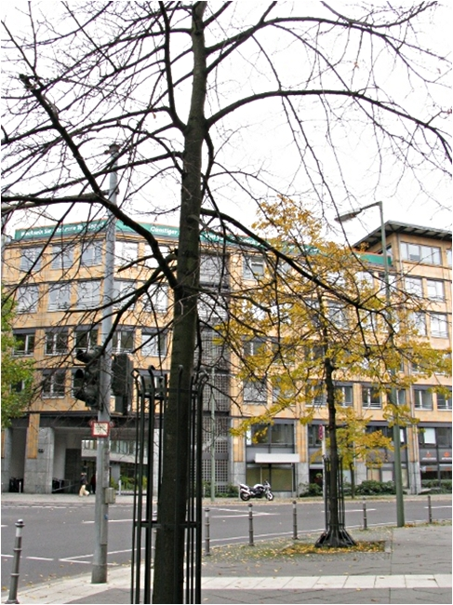
Onko ominaisuudessa geneettistä vaihtelua?
Lehmusten tuleentumisasteessa on eroa
  Johtuuko vaihtelu eroista puuyksilöiden ympäristöoloissa vai niiden ko. ominaisuuteen vaikuttavissa geeneissä?
  …ja missä mitassa? (-> periytyvyysaste)

Slide 28
Ominaisuuden periytyvyysaste (heritabiliteetti, periytyvyys)
Ominaisuus rakentuu yksilönkehityksen kuluessa sekä geenien että ympäristön vaikutusten tuloksena
Yksilön hankitut ominaisuudet eivät periydy (pysyvästi) seuraaville kasvisukupolville
  ..joskin ”tilapäisiä jäämiä” esiintyy:
    Äidinvaikutus, epigeneesi
Periytyvyysaste eli heritabiliteetti [h²]
  Kuinka suuri osuus ominaisuuden vaihtelusta populaatiossa johtuu geneettisistä eroista
  yksilöiden välillä
    0 ≤ h² ≤ 1
  Loppuosa vaihtelusta johtuu sitten ympäristöeroista
  …sekä ympäristö x genotyyppi –yhdysvaikutuksesta
Periytyvyysaste ei siis ole absoluuttinen vaan suhteellinen suure, joka suuruus riippuu
  Jalostuspopulaatiosta
  Populaation ympäristöoloista
  Jalostusominaisuudesta
Notes:
Esimerkkinä heritabiliteetista voi käyttää KTL:n tunnettua tutkimusta uusien ruokien pelon periytyvyysasteesta Suomen ja Britannian ihmispopulaatioissa. Ominaisuuden periytyvyysaste osoittautui varsin korkeaksi (66 ̶ 69 %) molemmissa populaatioissa:
http://www.ktl.fi/portal/suomi/esittely/ajankohtaista?bid=1652
Knaapila A, Tuorila H, Silventoinen K, Keskitalo K, Kallela M, Wessman M, Peltonen L, Cherkas
LF, Spector TD, Perola M (2007). Food neophobia shows heritable variation in humans. Physiol.
Behav. 91: 573–578 http://dx.doi.org/10.1016/j.physbeh.2007.03.019

Slide 29
Valintajalostus (11 000 v.)
Valitaan jatkoon populaation parhaat kasviyksilöt, siis
  …meille edullisimmat luonnonmutaatiot, tai
  …niiden satunnaiset yhdistelmät
Mistä tahansa (geneettisesti) vaihtelevasta populaatiosta
Menetelmä usein riittää kasvilajin jalostuksen alkuvaiheissa
Suoran massavalinnan teho heikkenee voimakkaasti vaihtelun vähentyessä
  …valintasukupolvien myötä
  Perinteisillä viljelykasveilla sen teho on jo yleensä aivan liian heikko
    …varsinkin klassillisilla jalostusominaisuuksilla

Slide 30
Valintajalostus (11 000 v.)
…oli luonteeltaan keräilytaloutta
  ”Lauri poika metsäss häärii, etsiskelee puita väärii”
Etsittiin populaatioista valmiita ”luonnon oikkuja”, tai
Lisättiin suotuisimpia yksilöitä muita enemmän:
  Kerättiin kylvöihin siemeniä ”parhaista” tähkistä, tai
  Karsittiin pois jatkosta ”kelvottomat” tähkät
  Sukupolvi sukupolvelta kasviaineisto muuttui vähitellen toivottuun suuntaan
Suora massavalinta on voi olla tehokasta uudella viljelykasvilla alkuvaiheessa
  …kun kasviaineistossa on vielä runsaasti jäljellä ominaisuuden perinnöllistä vaihtelua
Valinnan myötä vaihtelu kapenee
  …joten menetelmän teho heikkenee ja etenemisen mahdollisuudet hupenevat
Suora massavalinta on tehotonta useimmilla tärkeillä viljelykasveilla nykyisin
  …myös puilla, joiden elinkierto vie vuosikymmeniä (poikkeus: eukalyptus)
Notes:
A. Kivi: Seitsemän veljestä.

Slide 31
Risteytysjalostus (300 v.)
Luodaan vaihteleva populaatio valinnan pohjaksi risteyttämällä
Käytetään risteytyksissä sopivia vanhempien yhdistelmiä…
tähdäten toivottuihin uusiin ominaisuusyhdistelmiin…
  jälkeläistössä keskimäärin
    …jos lajikkeet ovat ristisiittoisia populaatioita (kuten esim. rukiilla)
  tai jossain yksittäisessä jälkeläisyksilössä onnekkaan rekombinaation tuloksena (myöhemmissä polvissa)
    …jos lajike saadaan monistamalla kasvullisesti yksi onnistunut jälkeläisyksilö (kuten esim. perunalla tai mansikalla)
Notes:
Tämän jalostustavan iäksi katsotaan (hiukan formaalisesti) tuo 300 vuotta, sillä kasvien tietoisesta risteyttämisestä saattoi olla kyse vasta sen jälkeen, kun kasvien seksuaalisuus selvisi. Asiasta esittivät oikeansuuntaisia pohdintoja Camerarius ja Grew (1694), mutta vasta Linnaeus tarkasteli kasvien seksuaalisuutta systemaattisesti tutkielmassaan ”Preliminaries in the Nuptiales of Plants” (1729) (tutkielma oli kirjoitettu tietysti latinaksi).

Slide 32
Risteytysjalostus (300 v.)
…on luonteeltaan arpapeliä
Etsitään genetiikkaan järjestystä sekoittamalla kasvin perimä ensin sikin sokin
Jotta kasviin saataisiin pari hyvää geeniä, siihen tuodaan tuhansia tuntemattomia perintötekijöitä
  …toisesta kasvista risteyttämällä
  …toivoen, että haitalliset tulokasgeenit saadaan sitten siivotuksi pois suotuisien sattumien avulla
  …ja onnistuttaisiin lottoamaan jälkeläisten joukosta hyötygeeneillä parannettu versio kasvista
Tuli mahdolliseksi vasta, kun kasvien sukupuolisuus löydettiin (1600-luvun lopulla)
…ja pääsi tehokkaaseen käyttöön vasta Mendelin perinnöllisyyslakien myötä

Slide 33
Risteytysjalostus (300 v.)
Ristisiittoisilla lajeilla: sisyfos-puuhaa, jos
…lajike on yksi, kasvullisesti lisättävä yksilö (perunat, omenapuut, marjapensaat jne)
  Sen ainutkertainen geeniyhdistelmä näet menetetään risteytettäessä
  …eikä sitä voida millään keinolla koota takaisin
Lajikkeet ovat vahvasti heterotsygoottisia
  Ei-toivottuja kylkiäisgeenejä ei voida poistaa lukuisillakaan jatkoristeytyksillä kuin osaksi
    …vaan niitä voi jäädä kasviin jäljelle satoja
    …sillä ”laimeneminen” on vain tilastollista
Itsesiittoisilla lajeilla: toimii paremmin, sillä
Lajikkeet ovat puhtaita linjoja (homotsygoottisia)
  Risteytyksen jälkeen alkuperäinen lajike saadaan pääosin palautetuksi, hyötygeenillä terästettynä
    …tekemällä jälkeläisillä takaisinristeytyksiä ko. lajikkeeseen päin 10–20 sukupolven ajan
    …varmistaen aina, että ko. noudettu hyötygeeni säilyy mukana valittavissa kasviyksilöissä

Slide 34
Mutaatiojalostus (70 v.)
Geneettistä vaihtelua populaatioon (valinnan pohjaksi) luodaan mutaatioiden avulla
Lisätään hetkellisesti mutaatiotaajuutta kemiallisilla tai fysikaalisilla käsittelyillä
Tuloksena on suuri määrä satunnaisia geneettisiä muutoksia
  Yhtä toivottua mutaatiota kohden saadaan satojatuhansia ei-toivottuja perimän muutoksia
  Mikä tahansa perimän geeneistä tai niiden säätelyalueista saattaa muuttua

Slide 35
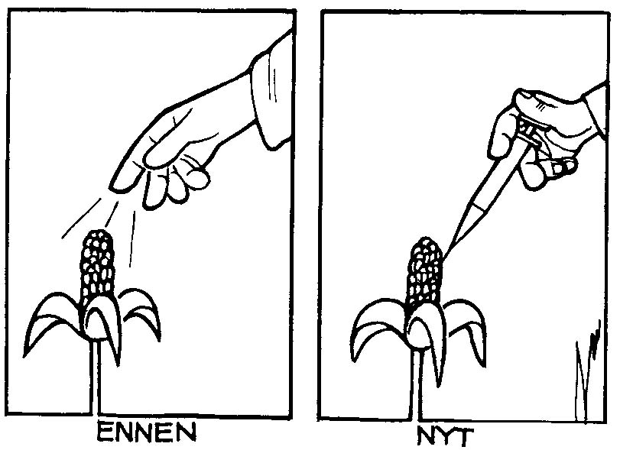
”Kasvinjalostus ennen ja nyt”
(Kauppalehti 22.8.2007)
...tosin muutama korjaus moiseen tulkintaan on tarpeen: http://geenit.fi/KL030907.pdf
Notes:
Kasvinjalostus ennen ja nyt
(Kauppalehti 3.9.2007)
Kaarlo A. piirtää ravinnontuotannon historian talousväelle kahdella kuvalla: Kasvinjalostus ”ennen” ja ”nyt” (KL 22.8.).
”Ennen”-kuvassa käsi lähettää maissintähkään jonkinlaisia säteitä. Ne ovat ilmeisesti avaruuden kosmista säteilyä, jota sinkoaa tähtien myllerryksistä ja rikkoo kasvien geenejä. Tai suihkuttaako käsi kasviin mutaatioita aiheuttavia kemikaaleja, jollaisia on puolet luonnon aineista?
Ennen keräiltiin luonnon vammauttamia kasveja pelloille ihmisen parhaaksi. Sitä oli kasvien jalostus 11 000 vuotta.
Jo A. Kivi tunsi perinnejalostuksen ydinmenetelmän: ”Lauri poika metsäss häärii, etsiskelee puita väärii”.
Piirroksen mittakaavassa on kuitenkin mahtava virhe. ”Ennen” ei maissia näet ollut olemassa, vaan ihminen teki kasvin tarpeisiinsa vasta 7 000 vuotta sitten. Kuvassa pitäisi olla maissin villi esiäiti, teosintti, jonka tähkä on tuhat kertaa pienempi – kymmenen kertaa lyhyempi ja laihempi.
Maissi on (kivikauden) ihmisen luomus: kasvi, jollaista ei voisi syntyä tai kasvaa luonnossa. Siihen koottiin aikanaan viisi suurta ja kymmeniä pienempiä luonnon mutaatioita.
Kasvien jalostus ”nyt” ei ole epäreilua dopingia, kuten piirtäjä piikittää ruiskuineen.
Enää emme ole luonnon vahinkojen varassa. Viljelykasvien geenien toimintaa voidaan nyt säätää tuhansia tai satojatuhansia kertoja tarkemmin kuin ”yrityksen ja erehdyksen” vuosituhansina tai 1960-luvulla.
”Nyt” osataan perimän miljardien kirjainten ketjusta kasvissa korjata kohdistetusti yksi ainoa, valittu kirjain. Parempaan jalostustarkkuuteen ei voida päästä millään keinolla edes teoriassa.
Maissi ei ole sian ruokaa, kuten luullaan, eikä ihmisen. ”Luonnon maississa” on aivan liian vähän meille molemmille välttämättömiä aminohappoja, kuten lysiiniä. Kehitteillä on nyt proteiinimaisseja, joissa puute on korjattu, ja ne ovat meille kaksin verroin ravitsevampia.
Puolet maailman maissipelloista voitaisiin siis säästää takaisin luonnolle, jollei biologia noin pelottaisi.
Jussi Tammisola
kasvinjalostuksen dosentti
Helsinki

Slide 36
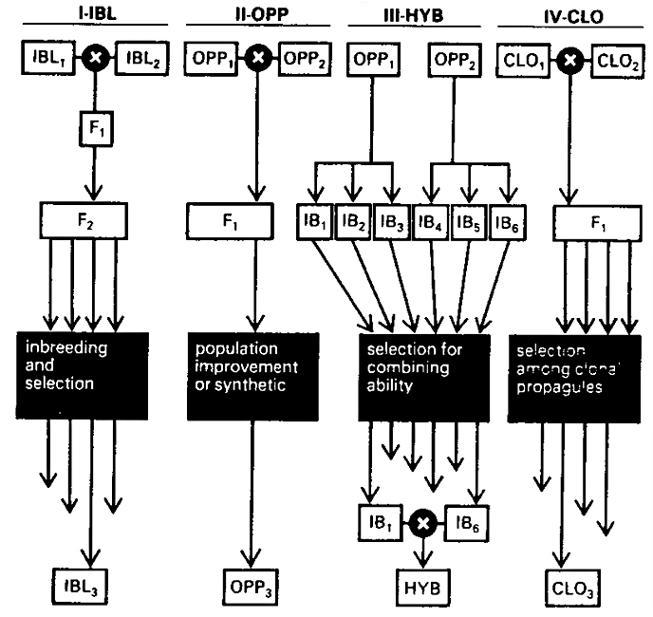
Kasvilajikkeiden neljä perustyyppiä
Kasvinjalostuksen keskeiset lajiketyypit:
Puhtaat linjat (itsepölytteiset: ohra, riisi, vehnä ym)
Vapaapölytteiset populaatiot (ristipölytteiset: ruis ym)
Hybridilajikkeet (lähinnä ristipölytteisillä, sisäsiitosta hyödyntäen: maissi ym; mutta myös itsepölytteisillä: riisi)
Kloonit (ristipölytteiset, joita osataan lisätä kasvullisesti: omena, mansikka, peruna ym)

Slide 37
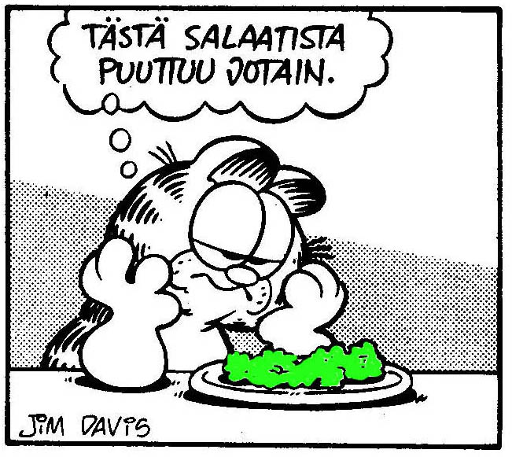
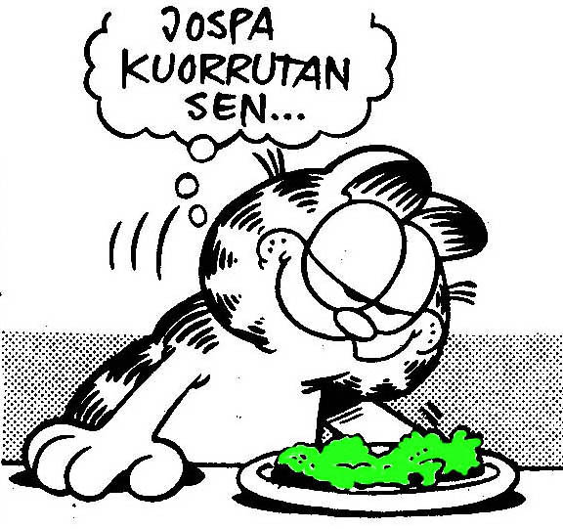
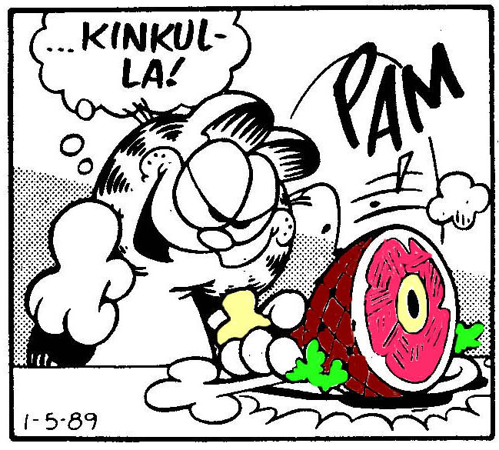
Kehitysmaat vaativat ravitsevampaa ruokaa !

Slide 38

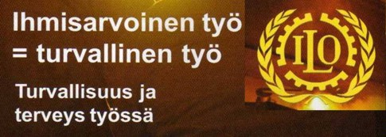
Miten ruokaa saadaan?
– kuka kyykyttää?
”Koneet veivät runouden maanviljelystä” (mystikko Mae-Wan Ho, Suomen geenivastustajien johtotähti)
Onko tämä
  viljelyn runoutta?
  (bio)tekniikkaa vastustavan
  järjestön logo (RAFI, ETC Group)?
  …vai terveyttä turmeleva työasento,
  jonka Kalifornian maatyöläiset
  ovat saaneet kielletyksi?
Vastaus kompakysymykseen:
  Ei toki näin romanttisesti ole selkää turmeltu Kaliforniassa enää nykypäivänä
  Kielletyksi saatiin näet äskettäin
  (tukirangalle vahingollinen) rikkaruohojen käsinharaus
    ...luomuisäntien äänekkäästä vastarinnasta huolimatta
  Haraus sentään tehtiin laitteella ja selkää hieman vähemmän rikkovassa työasennossa...
Notes:
Mae-Wan Ho on johtavia geenimuuntelun vastustajia Euroopassa.

Slide 39
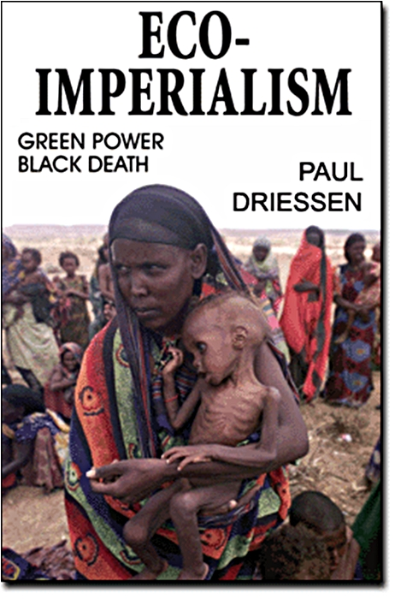
Uudet [gm-]lajikkeet vain toisivat kehitysmaihin "länsimaisen kulttuurin ja ajattelun ongelmat”
(Irma Saloniemi, Vihreä Lanka 26.3.2004)

Slide 40
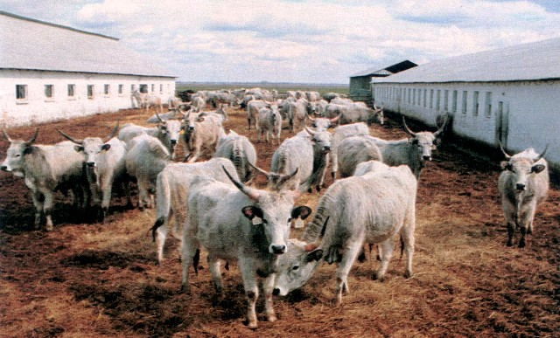
Vanhat rodut ovat ”ekologisia”
...vai luonnonvarojen haaskausta?
Unkarin harmaa nauta:
On verrattain kestävä suu- ja sorkkataudille
Kasvaa kolme kertaa hitaammin
  kuluttaa paljon enemmän rehua
  tuottaa enemmän metaania ja typpioksiduulia
  vie enemmän elintilaa luonnolta
  ...lihakiloa kohti

Slide 41
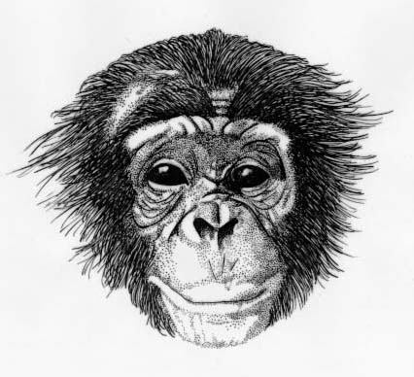
Maitoa juovat aikuiset ovat mutantteja
70% maailman aikuisväestöstä kärsii maidon laktoosista
  laktoosia pilkkoo nisäkkäiden suolessa laktaasi-entsyymi
  entsyymiä syntyy imeväisikäisillä
Ihmiset koekaniineina!
Satoja vuosia
salaista
ihmisjalostusta
Pohjoismaissa !
Annettu
aikuisille
maitoa...

Slide 42
Landraces are being superseded by high-yielding varieties
Percentage of agricultural land
planted with high-yielding varieties
Sub-
Saharan Africa
Latin
America
Asia
UNDP Human Development Report 2001, 278 pp.
http://www.undp.org/hdr2001/complete.pdf

Slide 43
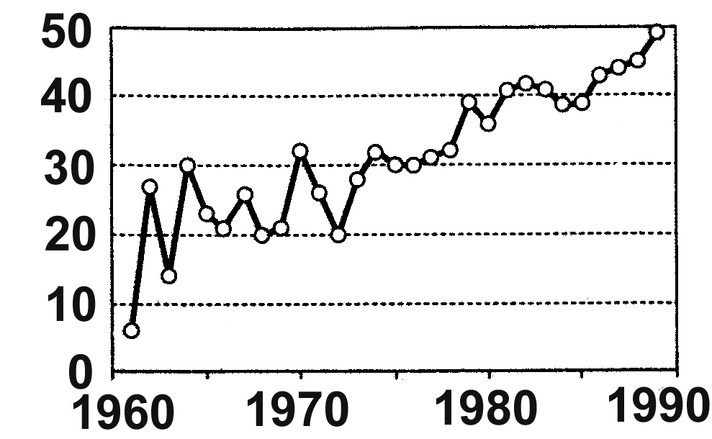
Genetic backgrounds of modern wheat varieties are rich in developing countries
Average No. of landraces per pedigree in pedigrees
of wheat released in developing countries (CIMMYT)
Smale M. (1997). The Green Revolution and
Wheat Genetic Diversity: Some Unfounded
Assumptions. World Devel. 25: 1257‒69

Slide 44
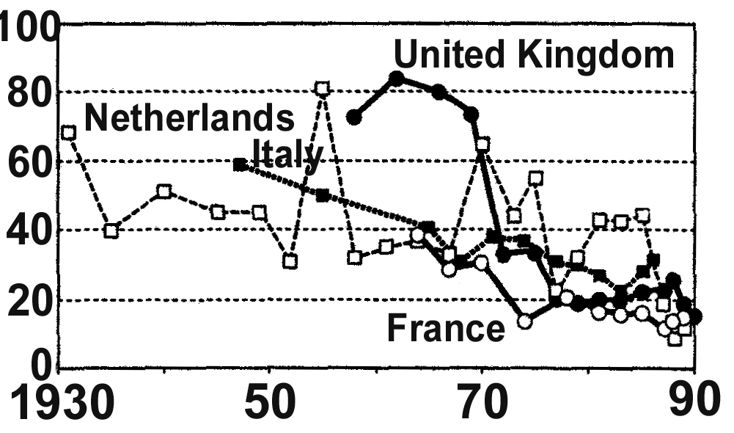
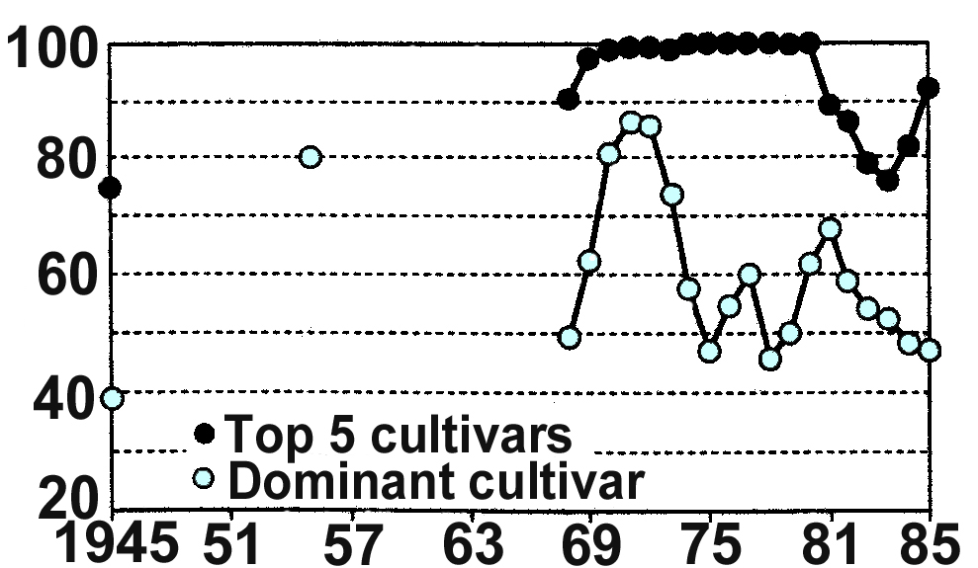
Share of dominant wheat cultivars is decreasing
Relative area of dominant wheat cultivar, Europe
% of wheat area
Relative area of dominant wheat cultivar(s), Punjab (India)
% of wheat area
Smale M. (1997). World Devel. 25: 1257–69

Slide 45
Jalostuksen taide
Monissa kasvien ominaisuuksissa on vielä paljon parannettavaa
Taide on keinotekoista kauneutta
  ja kasvinjalostajat ovat aina pitäneet itseään lähinnä taiteilijoina
Viime aikojen läpimurrot molekyylibiologiassa ja geenitiedossa ovat
  kehittäneet kasvigenetiikasta, -fysiologiasta ja kasvinjalostuksesta aitoja luonnontieteitä
  parantaneet ratkaisevasti kasvinjalostuksen tarkkuutta, tehokkuutta, hallittavuutta, turvallisuutta ja sovellusmahdollisuuksia
…joten sadoittain biosovelluksia odottaa lähes valmiina yliopistolaboratorioissa
…rahoitusta ja sosiaalista tukea
  viimeistelyä ja hyödyntämistä varten
  puskeakseen läpi tuotelainsäädäntöön kasatuista kalliista kummallisuuksista
http://geenit.fi/LabL12.pdf

